Slide 1
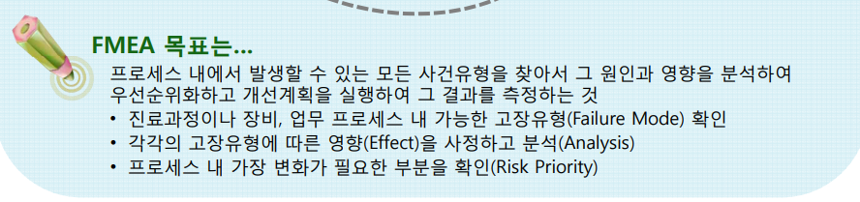

FMEA 정의 및 절차 -> 프로젝트 적용방안
Ⅲ 수행 과정 → 5. 머신러닝 개선
변수 영향분석(FMEA)
1. 잠재적 사고 원인 파악
FMEA(오류 유형 및 영향분석, Failure mode and Effects Analysis)
FMEA | 고 위험 프로세스 |  | 잠재적 고장 유형
구분 | 교통사고 데이터의 변수 |  | 세부 항목
1-4 | 사고일시 | 연 / 월 / 일 / 시간 | 2018~2023 / 1~12/ 1~31/ 0~23
5 | 요일 |  | 월, 화, 수, 목, 금, 토, 일
6-7 | 시군구 | 구 / 동 | 권선구, 영통구, 장안구, 팔달구 / 고색동, 망포동 등 56개 동
8 | 사고내용 |  | 사망사고, 중상사고, 경상사고, 부상신고사고
9-10 | 사고유형 | 사고유형 | 차대차, 차대사람, 차량단독
 |  | 사고유형 - 세부분류 | 정면충돌, 공작물충돌, 보도통행중, 기타 등 17개 항목
11 | 법규위반 |  | 과속, 교차로운행방법위반, 불법유턴 등 11개 항목
12 | 노면상태 |  | 건조, 젖음/습기, 적설, 서리/결빙, 기타
13 | 기상상태 |  | 맑음, 흐림, 비, 눈, 기타
14 | 도로형태 |  | 교차로 - 교차로부근, 단일로 - 고가도로위, 주차장 - 주차장 등 11개 항목
15 -22 | 가해운전자 / 피해운전자 | 차종 | 승용, 승합, 이륜, 원동기, 화물 등 최대 15개 항목
 |  | 성별 | 남, 여, 기타불명, 미분류, 피해자없음
 |  | 연령대 | 20미만, 20대, 30대, 40대, 50대, 60대, 70대, 80대, 90이상, 미분류, 피해자없음
 |  | 상해정도 | 사망, 중상, 경상, 부상신고, 기타불명, 상해없음, 피해자없음, 미분류
프로세스 내에서 발생할 수 있는 모든 사건 유형을 찾아서 그 원인과 영향을 분석하여 우선순위화하고
개선계획을 실행하여 그 결과를 측정하는 것
※ 출처 : FMEA 개념과 방법론, 한국의료질향상학회
1
고 위험 프로세스 선택
2
프로세스 검토 및 도식화
3
잠재적 고장유형 Brainstorming
4
고장유형의 우선순위 계산
5
고장유형 근본원인 확인
6
프로세스 재설계
7
새로운 프로세스 분석 및 검토
8
재설계한 프로세스 실행
잠재적 사고 원인 파악
고 위험 프로세스 -> 과거 교통사고 데이터의 변수
잠재적 고장유형 -> 변수의 세부 항목
위험 우선순위 수(RPN : Risk Priority Number)
= 심각도 x 발생도 x 검출도
심각도 -> 세부 항목별 평균 ECLO
발생도 -> 세부 항목별 총 사고발생 건수
검출도 -> 변수 별 총 사고발생 건수의 분산
위험 우선순위 수가 높은 변수를 중심으로
교통사고 발생 및 위험도에 대한 영향 분석
교통사고 데이터의 변수 |  | 세부 항목 개수
사고일시 | 연 | 6
 | 월 | 12
 | 일 | 31
 | 시간 | 24
요일 |  | 7
시군구 | 구 | 4
 | 동 | 56
사고내용 |  | 4
사고유형 | 사고유형 | 3
 | 사고유형 - 세부분류 | 17
법규위반 |  | 11
노면상태 |  | 7
기상상태 |  | 6
도로형태 |  | 11
가해운전자 | 가해운전자 차종 | 12
 | 가해운전자 성별 | 3
 | 가해운전자 연령대 | 10
 | 가해운전자 상해정도 | 6
피해운전자 | 피해운전자 차종 | 15
 | 피해운전자 성별 | 5
 | 피해운전자 연령대 | 11
 | 피해운전자 상해정도 | 8

Slide 2
구분 | 계산 |  | 스케일 조정_RANK
 | 기준 | 범위 | 기준 | 범위
심각도 | 세부 항목별 평균 ECLO | 1~12 | 기준 값이 클수록 높은 순위 (큰 값 -> 작은 값) | 1~269
발생도 | 세부 항목별 총 사고발생 건수 | 1~25,475 | 기준 값이 클수록 높은 순위 (큰 값 -> 작은 값)
검출도 | 변수 별 총 사고발생 건수의 분산 | 5,016~123,575,729 | 기준 값이 클수록 높은 순위 (큰 값 -> 작은 값) 분산이 크다 = 사고건수 값의 분배 차이가 크다 = 사고 발생에 해당 변수의 영향이 크다 = 검출도가 높다
RPN | 심각도 X 발생도 X 검출도 |  | 작을수록 위험 우선순위 높음
스케일 조정 (Scaling): 데이터 범위를 특정 범위로 조정합니다. 예를 들어, 데이터를 0과 1 사이의 범위로 스케일링할 수 있습니다.
[출처] 노이즈 제거와 데이터 정규화|작성자 포톤게이즈
파이썬으로 심각도, 발생도, 검출도 계산
결과 값의 범위가 너무 상이하므로
각 값에 순위(RANK)를 매겨 정규화(같은 범위로 변경)
> 엑셀 RANK.AVG 사용
> 같은 값이 여러 개일 경우 중간 순위 리턴
심각도, 발생도, 검출도의 정규화된 값(rank)를 곱해서
위험 우선순위 수(RPN) 계산
> RPN의 값이 작을수록 위험 우선순위가 높음
심각도, 발생도는 세부 항목 별이고
검출도는 변수 별로 계산되었으므로
변수 별로 “RPN 총합”과 “세부 항목 개수”를 구해서
평균 RPN(=변수 별 RPN 총합 / 세부 항목 개수)을 구함
> “사고유형”의 RPN 값이 가장 작음
>> ‘사고유형‘ 기준으로 데이터 분석한 데이콘 코드 참고하여 이후 과정 진행
Ⅲ 수행 과정 → 5. 머신러닝 개선
변수 영향분석(FMEA)
위험 우선순위 수 계산
잠재적 사고 원인 파악
고 위험 프로세스 -> 과거 교통사고 데이터의 변수
잠재적 고장유형 -> 변수의 세부 항목
심각도(Severity, S)
고장 모드가 발생했을 때
그 영향의 심각성
발생도(Occurrence, O)
고장 모드가 발생할 가능성
검출도(Detection, D)
잠재적인 고장 모드가 발생했을 때
이를 검출할 수 있는 능력의 정도
위험 우선순위 수(RPN : Risk Priority Number)
= 심각도 x 발생도 x 검출도
심각도 -> 세부 항목별 평균 ECLO
발생도 -> 세부 항목별 총 사고발생 건수
검출도 -> 변수 별 총 사고발생 건수의 분산
세부 항목 별 평균 ECLO
세부 항목별 총 사고발생 건수
변수 별 총 사고발생 건수의 분산
사고의 사상자수를 기준으로 ECLO를 계산하여 변수의 세부 항목 별 평균 값 추출
각 사고 데이터를 사고발생 건수 ‘1’로 산정하여 변수의 세부 항목 별 총합 추출
변수의 세부 항목 별로 계산된 총 사고발생 건수를 기준으로 변수 별 분산 추출
계산 결과 스케일 조정
각 항목의 범위를 RANK 함수를 통해 1~269 사이로 조정
RPN | 변수
1 | 사고유형 | 사고유형
2 | 가해운전자 성별 | 가해운전자 성별
3 | 사고내용 | 사고내용
4 | 기상상태 | 기상상태
5 | 가해운전자 상해정도 | 가해운전자 상해정도
6 | 시군구 | 구
7 | 노면상태 | 노면상태
8 | 법규위반 | 법규위반
9 | 피해운전자 상해정도 | 피해운전자 상해정도
10 | 사고일시 | 연
11 | 피해운전자 성별 | 피해운전자 성별
12 | 요일 | 요일
13 | 도로형태 | 도로형태
14 | 가해운전자 차종 | 가해운전자 차종
15 | 사고일시 | 시간
16 | 사고일시 | 월
17 | 피해운전자 차종 | 피해운전자 차종
18 | 가해운전자 연령 | 가해운전자 연령대
19 | 피해운전자 연령 | 피해운전자 연령대
20 | 사고유형 | 사고유형 - 세부분류
21 | 사고일시 | 일
22 | 시군구 | 동
“세부 항목 별” 위험 우선순위 수 계산
위험 우선순위 수 = 심각도 x 발생도 x 검출도
위험 우선순위 수가 높은 변수를 중심으로
교통사고 발생 및 위험도에 대한 영향 분석
“변수 별” 위험 우선순위 수 계산
위험 우선순위 수 = 변수 별 위험 우선순위 수 합계 / 변수 별 세부 항목 개수
위험 우선순위 수 정렬
RANK 함수를 통해 계산된 결과이므로 값이 작을수록 교통사고에 대한 영향이 큼
위험 우선순위 수(RPN : Risk Priority Number) 상위 5개 변수
사고유형(차대차, 차대사람, 차량단독) > 가해운전자 성별 > 사고내용 > 기상상태 > 가해운전자 상해정도

Slide 3
심각도(Severity, S)
고장 모드가 발생했을 때
그 영향의 심각성
발생도(Occurrence, O)
고장 모드가 발생할 가능성
검출도(Detection, D)
잠재적인 고장 모드가 발생했을 때
이를 검출할 수 있는 능력의 정도
세부 항목 별 평균 ECLO
세부 항목별 총 사고발생 건수
변수 별 총 사고발생 건수의 분산
사고의 사상자수를 기준으로 ECLO를 계산하여 변수의 세부 항목 별 평균 값 추출
각 사고 데이터를 사고발생 건수 ‘1’로 산정하여 변수의 세부 항목 별 총합 추출
변수의 세부 항목 별로 계산된 총 사고발생 건수를 기준으로 변수 별 분산 추출
Ⅲ 수행 과정 → 5. 머신러닝 개선
변수 영향분석(FMEA)
위험 우선순위 수 계산
잠재적 사고 원인 파악
고 위험 프로세스 -> 과거 교통사고 데이터의 변수
잠재적 고장유형 -> 변수의 세부 항목
세부 항목 별 평균 ECLO, 총 사고발생 건수 및 변수 별 총 사고발생 건수의 분산 추출
NO | 변수 | 세부 항목 | 심각도 | 발생도 | 검출도
 |  |  | 평균 ECLO | 총 사고발생 건수 | 사고발생 건수의 분산
1 | 연 | 2018 | 4.707165733 | 4,996 | 36,467.07
…
141 | 사고내용 | 경상사고 | 4.198241329 | 20,470 | 85,664,138.00
142 |  | 부상신고사고 | 1.137581894 | 1,679
143 |  | 사망사고 | 11.848314610 | 178
144 |  | 중상사고 | 6.614870373 | 6,133
145 | 사고유형 | 차대사람 | 3.784612626 | 5,576 | 123,575,729.30
146 |  | 차대차 | 4.818565592 | 22,030
147 |  | 차량단독 | 3.829039813 | 854
…
269 | 피해운전자 상해정도 | 피해자없음 | 3.841607565 | 846 | 40,063,058.57
위험 우선순위 수(RPN : Risk Priority Number)
= 심각도 x 발생도 x 검출도
심각도 -> 세부 항목별 평균 ECLO
발생도 -> 세부 항목별 총 사고발생 건수
검출도 -> 변수 별 총 사고발생 건수의 분산
위험 우선순위 수가 높은 변수를 중심으로
교통사고 발생 및 위험도에 대한 영향 분석

Slide 4
계산 결과 스케일 조정
각 항목의 범위를 RANK 함수를 통해 1~269 사이로 조정
“세부 항목 별” 위험 우선순위 수 계산
위험 우선순위 수 = 심각도 x 발생도 x 검출도
Ⅲ 수행 과정 → 5. 머신러닝 개선
변수 영향분석(FMEA)
위험 우선순위 수 계산
잠재적 사고 원인 파악
고 위험 프로세스 -> 과거 교통사고 데이터의 변수
잠재적 고장유형 -> 변수의 세부 항목
세부 항목 별 계산 결과 스케일 조정 및 위험 우선순위 수 계산
NO | 변수 | 세부 항목 | 스케일 조정 |  |  | 위험 우선순위 수
 |  |  | 심각도 | 발생도 | 검출도 | 심각도 x 발생도 x 검출도
1 | 연 | 2018 | 63 | 30 | 224 | 422,415
…
141 | 사고내용 | 경상사고 | 210 | 6 | 22 | 27,090
142 |  | 부상신고사고 | 269 | 81 |  | 468,464
143 |  | 사망사고 | 2 | 211 |  | 9,073
144 |  | 중상사고 | 7 | 22 |  | 3,311
145 | 사고유형 | 차대사람 | 238 | 24 | 2 | 11,163
146 |  | 차대차 | 48 | 4 |  | 384
147 |  | 차량단독 | 235 | 145 |  | 68,150
…
269 | 피해운전자 상해정도 | 피해자없음 | 233 | 149 | 39 | 1,329,261
위험 우선순위 수(RPN : Risk Priority Number)
= 심각도 x 발생도 x 검출도
심각도 -> 세부 항목별 평균 ECLO
발생도 -> 세부 항목별 총 사고발생 건수
검출도 -> 변수 별 총 사고발생 건수의 분산
위험 우선순위 수가 높은 변수를 중심으로
교통사고 발생 및 위험도에 대한 영향 분석

Slide 5
“변수 별” 위험 우선순위 수 계산
위험 우선순위 수 = 변수 별 위험 우선순위 수 합계 / 변수 별 세부 항목 개수
위험 우선순위 수 정렬
RANK 함수를 통해 계산된 결과이므로 작을수록 교통사고에 대한 영향이 큼
위험 우선순위 수(RPN : Risk Priority Number) 상위 5개 변수
사고유형(차대차, 차대사람, 차량단독) > 가해운전자 성별 > 사고내용 > 기상상태 > 가해운전자 상해정도
Ⅲ 수행 과정 → 5. 머신러닝 개선
변수 영향분석(FMEA)
위험 우선순위 수 계산
잠재적 사고 원인 파악
고 위험 프로세스 -> 과거 교통사고 데이터의 변수
잠재적 고장유형 -> 변수의 세부 항목
변수 별 위험 우선순위 수 계산 및 정렬
변수 | 세부 항목 개수 | 변수 별 RPN 합계 | 합계 / 개수 | 정렬(순위)
사고유형 | 3 | 79,697 | 26,565.50 | 1
가해운전자 성별 | 3 | 252,425 | 84,141.67 | 2
사고내용 | 4 | 507,938 | 126,984.38 | 3
기상상태 | 6 | 1,084,112 | 180,685.25 | 4
가해운전자 상해정도 | 6 | 1,323,569 | 220,594.83 | 5
구 | 4 | 1,246,094 | 311,523.50 | 6
노면상태 | 7 | 2,531,556 | 361,650.86 | 7
법규위반 | 11 | 9,768,060 | 888,005.45 | 8
피해운전자 상해정도 | 8 | 7,505,046 | 938,130.70 | 9
연 | 6 | 5,674,442 | 945,740.25 | 10
…
동 | 56 | 252,975,208 | 4,517,414.42 | 22
위험 우선순위 수(RPN : Risk Priority Number)
= 심각도 x 발생도 x 검출도
심각도 -> 세부 항목별 평균 ECLO
발생도 -> 세부 항목별 총 사고발생 건수
검출도 -> 변수 별 총 사고발생 건수의 분산
위험 우선순위 수가 높은 변수를 중심으로
교통사고 발생 및 위험도에 대한 영향 분석

Slide 6
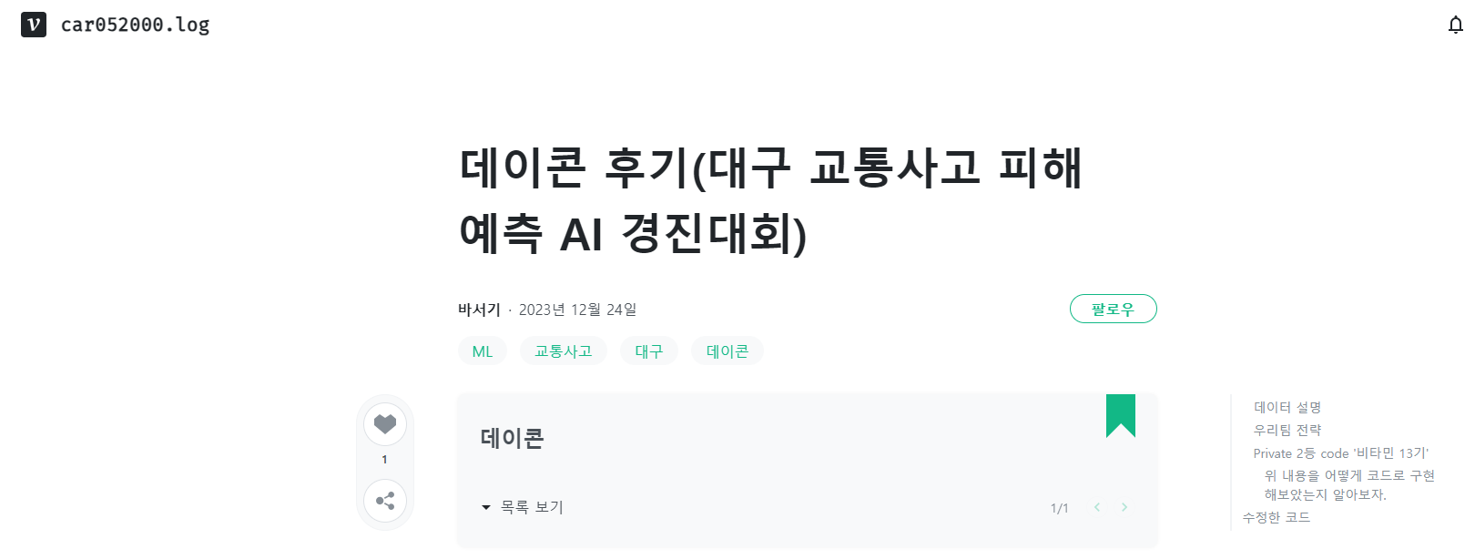
블로그 ‘바서기’ 참고해서 진행했음을 언급해야 할까?
1. train : 대구 + 전국 // test : 대구[ECLO]
2. 사고일시 -> 연, 월, 일, 시간 분리
3. 공휴일(Holiday) 추가 : 한국의 공휴일, 주말 이면 1, 아니면 0
4. 시군수 -> 도시, 구, 동 분리
5. 도로형태 -> 도로형태1, 도로형태2 분리 & 도로형태2 삭제// 도로형태1만 사용
6. 가해/피해 운전자 연령 수치화
7. 사고유형별로 데이터 전처리
- 차량단독이 아닌데 결측치 있으면 drop
- 차량단독인데 ＇노면, 가해연령, 도시＇에 결측치 있으면 drop
- 차량단독에서 ＇피해차종＇ ＂없음＂으로 값 통일
8. 대구 데이터에 없는 값(object형)을 가지는 전체 도시 데이터 drop
- ＇도시＇, ＇구＇, ＇동＇, ＂도로형태1＂
9. 사고유형별로 train/ test set 만들어서 예측
- train ECLO 이상치(1%) 제거 : ＇노면상태＇, ＇사고유형＇,
＇사고유형 – 세부분류＇, ＇도로형태＇ 별 이상치 1% 제거
- 동별 가해&피해 운전자 평균 연령 : 차량단독 ＂가해＂만
- 동별 가해&피해 운전자 평균 성별 : 차량단독 ＂가해＂만
- 구별 가해&피해 노인운전자 위험도 : 차대차만 ＂가해＂, ＂피해＂ 모두
- 구별 가해&피해 운전자 차종 위험도 : 차대차만 ＂가해＂, ＂피해＂ 모두
- 원핫인코딩 : 노면상태, 도로형태1
- 라벨인코딩 : 요일, 도시, 구, 동, 도로형태
10. 모델 학습 : LGBM, Catboost
- 사고유형별 각각 학습
11. 앙상블 : LGBM x 0.2 + Catboost x 0.8
- 0.2, 0.8은 성능이 가장 좋은 가중치인듯함
Ⅲ 수행 과정 → 5. 머신러닝 개선
변수 영향분석(FMEA)
교통사고 발생 및 위험도에 대한 영향 분석
잠재적 사고 원인 파악
고 위험 프로세스 -> 과거 교통사고 데이터의 변수
잠재적 고장유형 -> 변수의 세부 항목
위험 우선순위가 높은 ＇사고유형＇을 중심으로 머신러닝 개선
데이터
TAAS_2018~2023년 수원 교통사고 데이터
변수 “사고유형(차량단독, 차대차, 차대사람)” 기준 데이터 분리, 전처리, 훈련 및 검증
위험 우선순위 수(RPN : Risk Priority Number)
= 심각도 x 발생도 x 검출도
심각도 -> 세부 항목별 평균 ECLO
발생도 -> 세부 항목별 총 사고발생 건수
검출도 -> 변수 별 총 사고발생 건수의 분산
전처리
변수 추가 : ECLO, 공휴일(Holiday), 동별 가해&피해 운전자 평균 연령, 동별 가해&피해 운전자 평균 성별,
동별 가해&피해 고령운전자 위험도, 동별 가해&피해 운전자 차종 위험도
문자열 변수
> 원핫인코딩 : 노면상태, 도로형태(대분류)
> 라벨인코딩 : 요일, 구, 동, 도로형태
ECLO 이상치(1%) 제거 : 변수(노면상태, 사고유형(세부분류), 도로형태) 기준
위험 우선순위 수가 높은 변수를 중심으로
교통사고 발생 및 위험도에 대한 영향 분석
훈련/검증
훈련 데이터 : 2018~2022년 수원 교통사고
검증 데이터 : 2023년 수원 교통사고
종속변수(y)
ECLO = 사망자수 x 10 + 중상자수 x 5 + 경상자수 x 3 + 부상신고자수
독립변수(X)
공통변수 : 요일, 도로형태, 노면상태, 연, 월, 시간, 공휴일, 구, 동, 도로형태(대분류),
가해운전자 평균연령, 가해운전자 평균성별, 가해 고령운전자 위험도, 가해운전자 차종 위험도
차랑단독 : -
차대차 : 피해운전자 평균연령, 피해운전자 평균성별, 피해 고령운전자 위험도, 피해운전자 차종 위험도
차대사람 : 피해운전자 평균연령, 피해운전자 평균성별

Slide 7
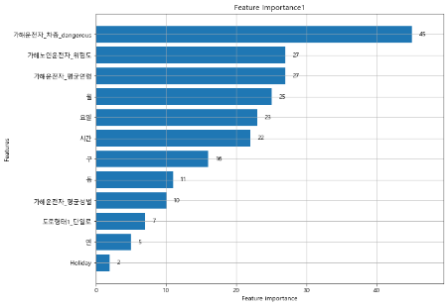
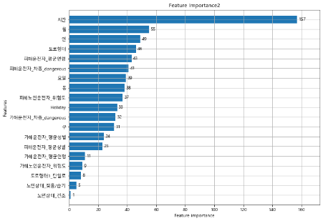
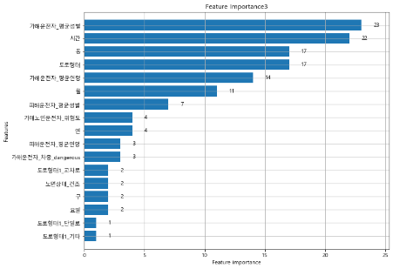
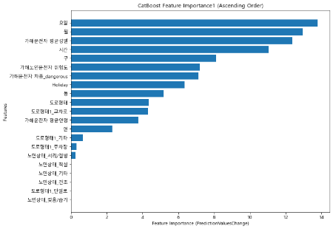
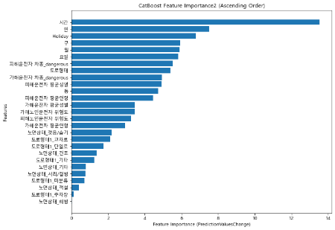
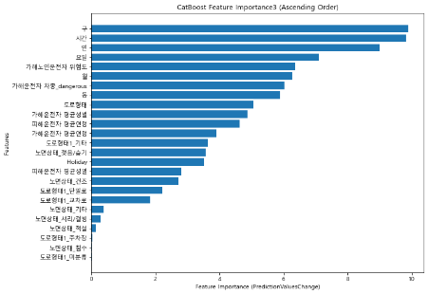
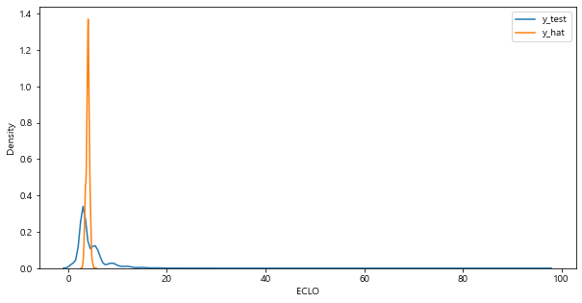
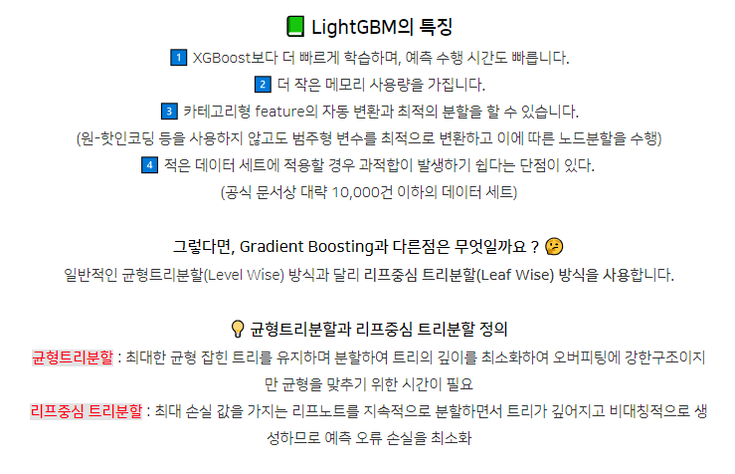
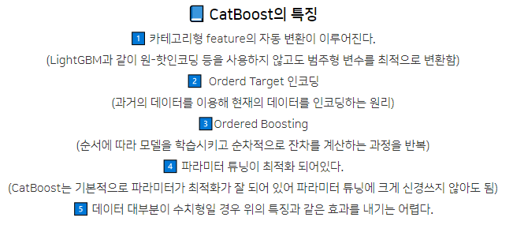
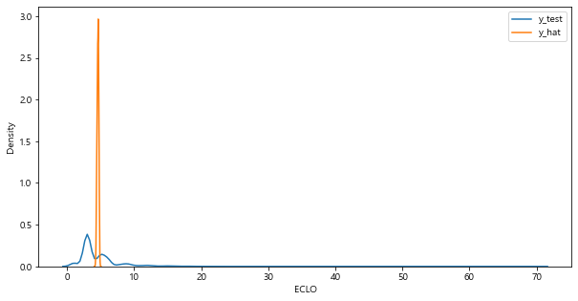
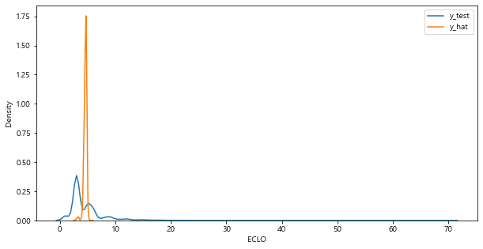
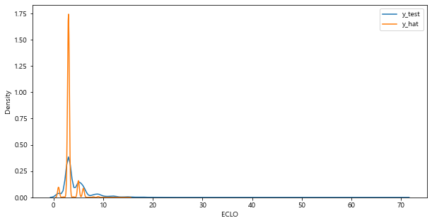
1. train : 대구 + 전국 // test : 대구[ECLO]
2. 사고일시 -> 연, 월, 일, 시간 분리
3. 공휴일(Holiday) 추가 : 한국의 공휴일, 주말 이면 1, 아니면 0
4. 시군수 -> 도시, 구, 동 분리
5. 도로형태 -> 도로형태1, 도로형태2 분리 & 도로형태2 삭제// 도로형태1만 사용
6. 가해/피해 운전자 연령 수치화
7. 사고유형별로 데이터 전처리
- 차량단독이 아닌데 결측치 있으면 drop
- 차량단독인데 ＇노면, 가해연령, 도시＇에 결측치 있으면 drop
- 차량단독에서 ＇피해차종＇ ＂없음＂으로 값 통일
8. 대구 데이터에 없는 값(object형)을 가지는 전체 도시 데이터 drop
- ＇도시＇, ＇구＇, ＇동＇, ＂도로형태1＂
9. 사고유형별로 train/ test set 만들어서 예측
- train ECLO 이상치(1%) 제거 : ＇노면상태＇, ＇사고유형＇,
＇사고유형 – 세부분류＇, ＇도로형태＇ 별 이상치 1% 제거
- 동별 가해&피해 운전자 평균 연령 : 차량단독 ＂가해＂만
- 동별 가해&피해 운전자 평균 성별 : 차량단독 ＂가해＂만
- 구별 가해&피해 노인운전자 위험도 : 차대차만 ＂가해＂, ＂피해＂ 모두
- 구별 가해&피해 운전자 차종 위험도 : 차대차만 ＂가해＂, ＂피해＂ 모두
- 원핫인코딩 : 노면상태, 도로형태1
- 라벨인코딩 : 요일, 도시, 구, 동, 도로형태
10. 모델 학습 : LGBM, Catboost
- 사고유형별 각각 학습
11. 앙상블 : LGBM x 0.2 + Catboost x 0.8
- 0.2, 0.8은 성능이 가장 좋은 가중치인듯함
Ⅲ 수행 과정 → 5. 머신러닝 개선
변수 영향분석(FMEA)
교통사고 발생 및 위험도에 대한 영향 분석
잠재적 사고 원인 파악
고 위험 프로세스 -> 과거 교통사고 데이터의 변수
잠재적 고장유형 -> 변수의 세부 항목
위험 우선순위가 높은 ＇사고유형＇을 중심으로 머신러닝 개선
학습 모델
변수 “사고유형(차량단독, 차대차, 차대사람)” 별 모델 학습
하이퍼 파라미터 튜닝 : 종속변수(y) 로그 전환
LGBM(Light Gradient Boosting Machine)와 Catboost 모델 학습
모델별 가중치 부여 : LGBM 0.2, Catboost 0.8
위험 우선순위 수(RPN : Risk Priority Number)
= 심각도 x 발생도 x 검출도
심각도 -> 세부 항목별 평균 ECLO
발생도 -> 세부 항목별 총 사고발생 건수
검출도 -> 변수 별 총 사고발생 건수의 분산
차량단독
차대차
차대사람
앙상블
(여러 단순 모델을 결합하여 정확한 모델을 만듦)
LGBM x 0.2 + Catboost x 0.8
LGBM
위험 우선순위 수가 높은 변수를 중심으로
교통사고 발생 및 위험도에 대한 영향 분석
Catboost
피처중요도 | 차량단독 | 차대차 | 차대사람
LGBM | 가해운전자 차종 위험도 | 시간 | 가해운전자 평균 성별
Catboost | 요일 | 시간 | 시간
[그래프]
주황색 : 예측값(y_hat)
파란색 : 실제값(y_test)
>> 기존 학습 모델 대비 다소 Density 범위가 줄었으나
그래도 일부 범위에 예측값이 몰려 있음
기존
회귀분석
다항회귀분석
KNN

